Slide 1
Finding Treasure
지도교수 서명란
2012180002 권준범
2012180010 김민수
2012180012 김찬현
2012180021 심정환

Slide 2
목차
1. 연구목적
2. 게임소개 및 특징
3. 중요 재미 요소
4. 게임방법
5. 개발환경
6. 기술적 요소
7. 개발일정
8. 참고문헌

Slide 3
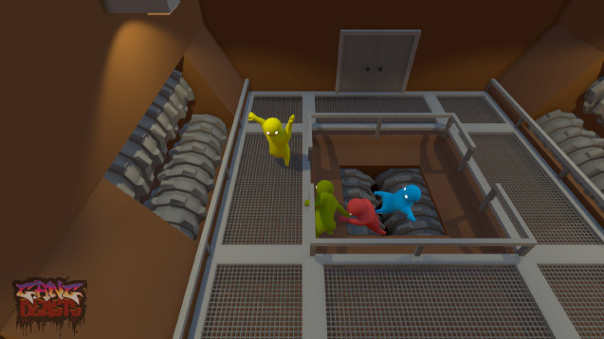
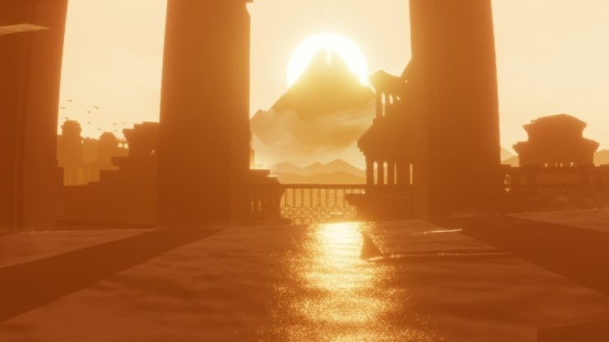
연구목적
경쟁과 승리만을 위한 게임으로 치우친 요즈음 즐기기 위한 게임이 필요하다고 생각한다.
승패 상관없이 엉뚱한 싸움이 재미있는 갱비스트
여행을 떠나는 듯한 감각을 주는 저니

Slide 4
연구목적
경쟁적인 부분에서 긴장감이 해소되고, 게임 플레이 그 자체만으로 사용자는 재미를 느낄 수 있어야 한다.
기존의 이기기 위한 게임에 진저리가 난 플레이어에게 새로운 재미를 줄 게임이어야 한다.
따라서 “지더라도 재미있는 게임”, “플레이 자체가 재미있는 게임”, Finding Treasure을 개발하려고 한다.

Slide 5
게임소개 및 특징
장르 : 멀티 대전 액션 게임
시점 : 3인칭 시점(쿼터뷰)
거리 단위 : 3dsMax 상의 1Grid를 1m로 설정
게임 목적 : 보물 탈환
게임 설명 : 팀을 맺은 탐험가들은 보물 지도를 갖고서, 보물상자가 있는 비밀의 방을 열기 위한 열쇠를 찾으러 간다. 하지만 다른 탐험가들 또한 이 열쇠를 노리고 있어 그들은 서로 대립하게 된다.

Slide 6
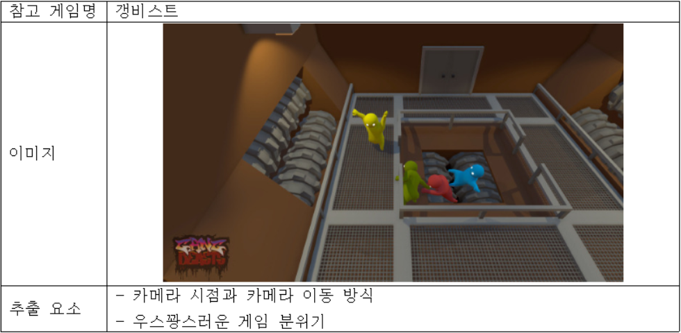
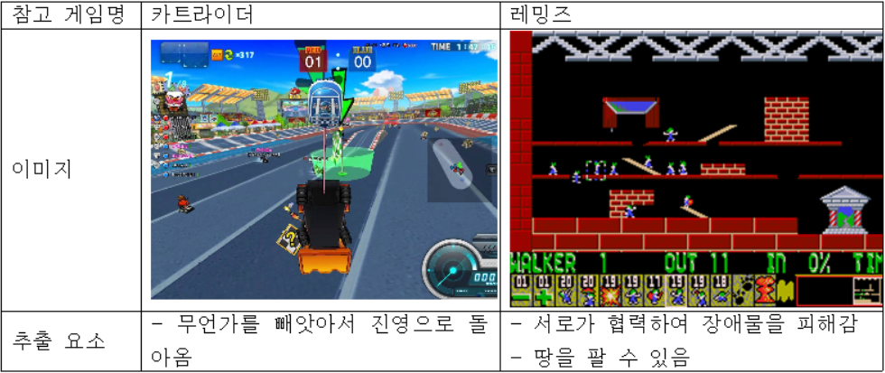
게임소개 및 특징
게임 특징 : 함정 설치를 통해 다른 탐험가들이 열쇠를 가져오지 못하게 하고, 우리 팀이 열쇠를 진영으로 가져오도록 협력한다.

Slide 7
게임소개 및 특징
플레이어 수 : 플레이어 수 : N vs N (1 <= N <= 4)
시간 제한 여부 : 有
결과 화면 : 단판 형식으로 승부 결과는 다음 조건에 따라 나온다.
 | 승리 | 무승부 | 패배
조건 | 1. 제한 시간 내 열쇠를 팀 진영으로 가지고 온다. 2. 제한 시간이 지난 경우, 열쇠를 지니고 있는 경우 | 제한 시간이 지났지만, 어떤 팀도 열쇠를 획득하지 못한 경우 | 각 승리 조건의 반대

Slide 8
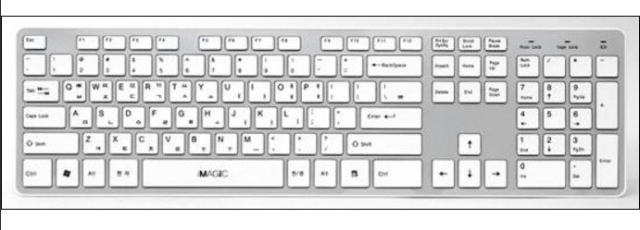
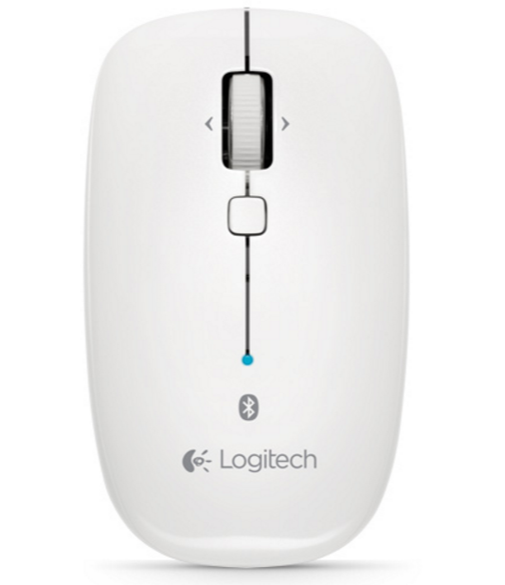
게임방법
인터페이스
카메라 y축 회전
밀어내기(공격)
함정 설치
케릭터 시점 변환
케릭터 이동

Slide 9
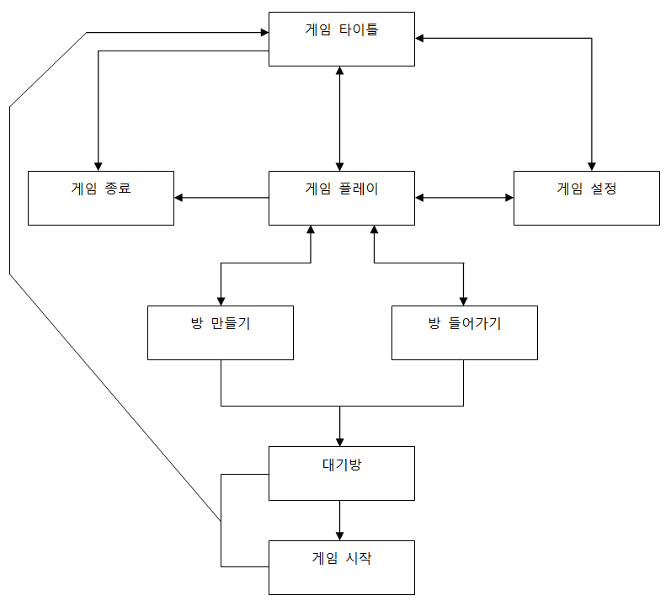
게임방법
게임 플로우

Slide 10
개발 환경
1. 클라이언트
- 컴파일러 : Visual Studio 2015
- 소프트웨어 개발 키트 : DirectX SDK
2. 서버
- 컴파일러 : Visual Studio 2015
3. 그래픽
- 3DS MAX 2015
- Photo Shop cc 2015
- Body Painter R17

Slide 11
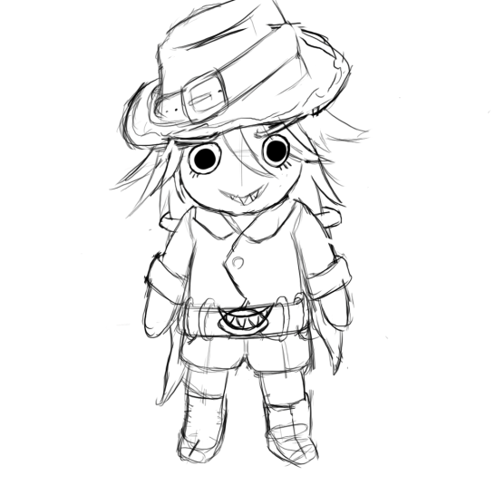
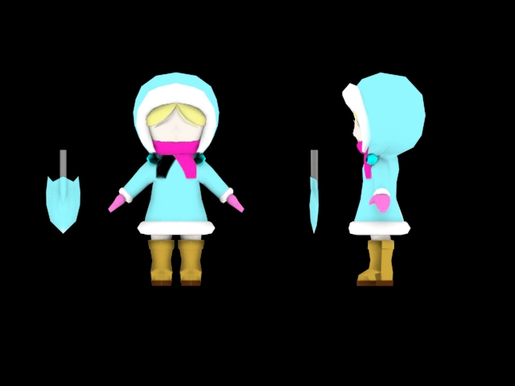
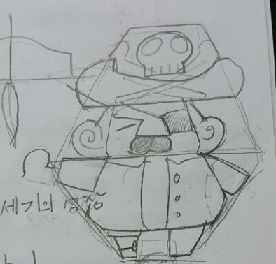
캐릭터
 | 게임 월드 단위 : 현실 세계 단위
월드 공간 단위 | 1단위 : 1m
케릭터 크기 | (x, y, z) : (0.5, 1.5, 0.5) //단위 : m

Slide 12
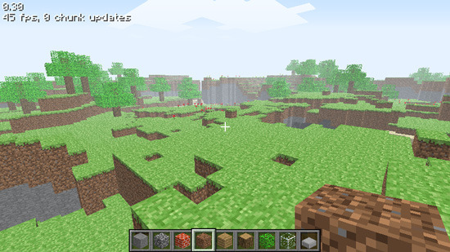
맵
Voxel의 배치를 통한 맵 제작
 | 게임 월드 단위 : 현실 세계 단위
월드 공간 단위 | 1단위 : 1m
복셀 크기 | (x, y, z) : (1, 1, 1) //단위 : m
맵 크기 | (x, y, z) : (50, n, 80) (n >= 1, n은 정수) //단위 : m

Slide 13
기술적 요소
m3d 파일 임포트를 통해 외부 모델링 파일 로드
마우스 피킹 기술을 이용한 케릭터 시선 변경
하드웨어 인스턴싱을 통한 성능 개선
절두체 컬링을 통한 성능 개선
법선 매핑을 통한 오브젝트의 사실적인 표현

Slide 14
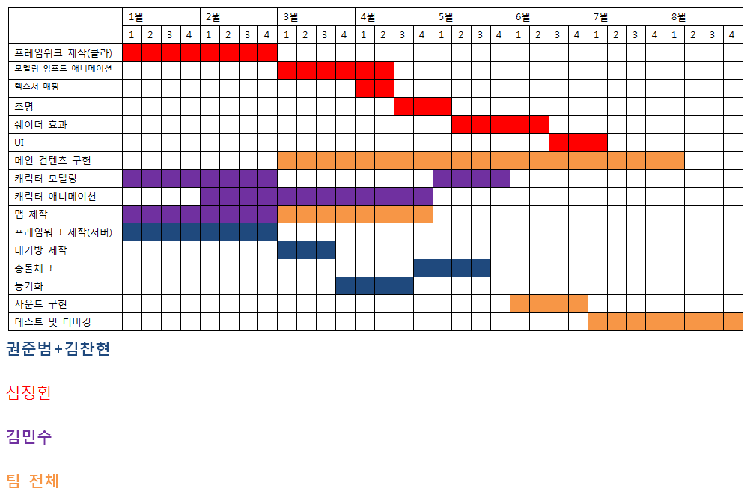
일정

Slide 15
참고 문헌
갱비스트
https://www.digitalgames.ro/media/imagini/imagini-gang-beasts/
저니
http://cafe.naver.com/ps3friend/584151
카트라이더
https://i.ytimg.com/vi/8Q2Rzi91_z4/maxresdefault.jpg
레밍즈
http://samwisethebrave.tistory.com/m/163
마인크래프트
http://blog.naver.com/popro3?Redirect=Log&logNo=110112366764

